Slide 1
Introducción a R
(MUY rápida)
Lógica y programación
Uso de Git y Github
Figuras en ggplot2
Octubre
Desarrollo de funciones
Bucles y condicionales
Mapas en R
SIG en R y QGIS

Slide 2

¿Qué es el control de versiones?
Monitoreo y manejo de cambios en el código fuente de un proyecto.
Ventajas:
Backup.

Slide 3
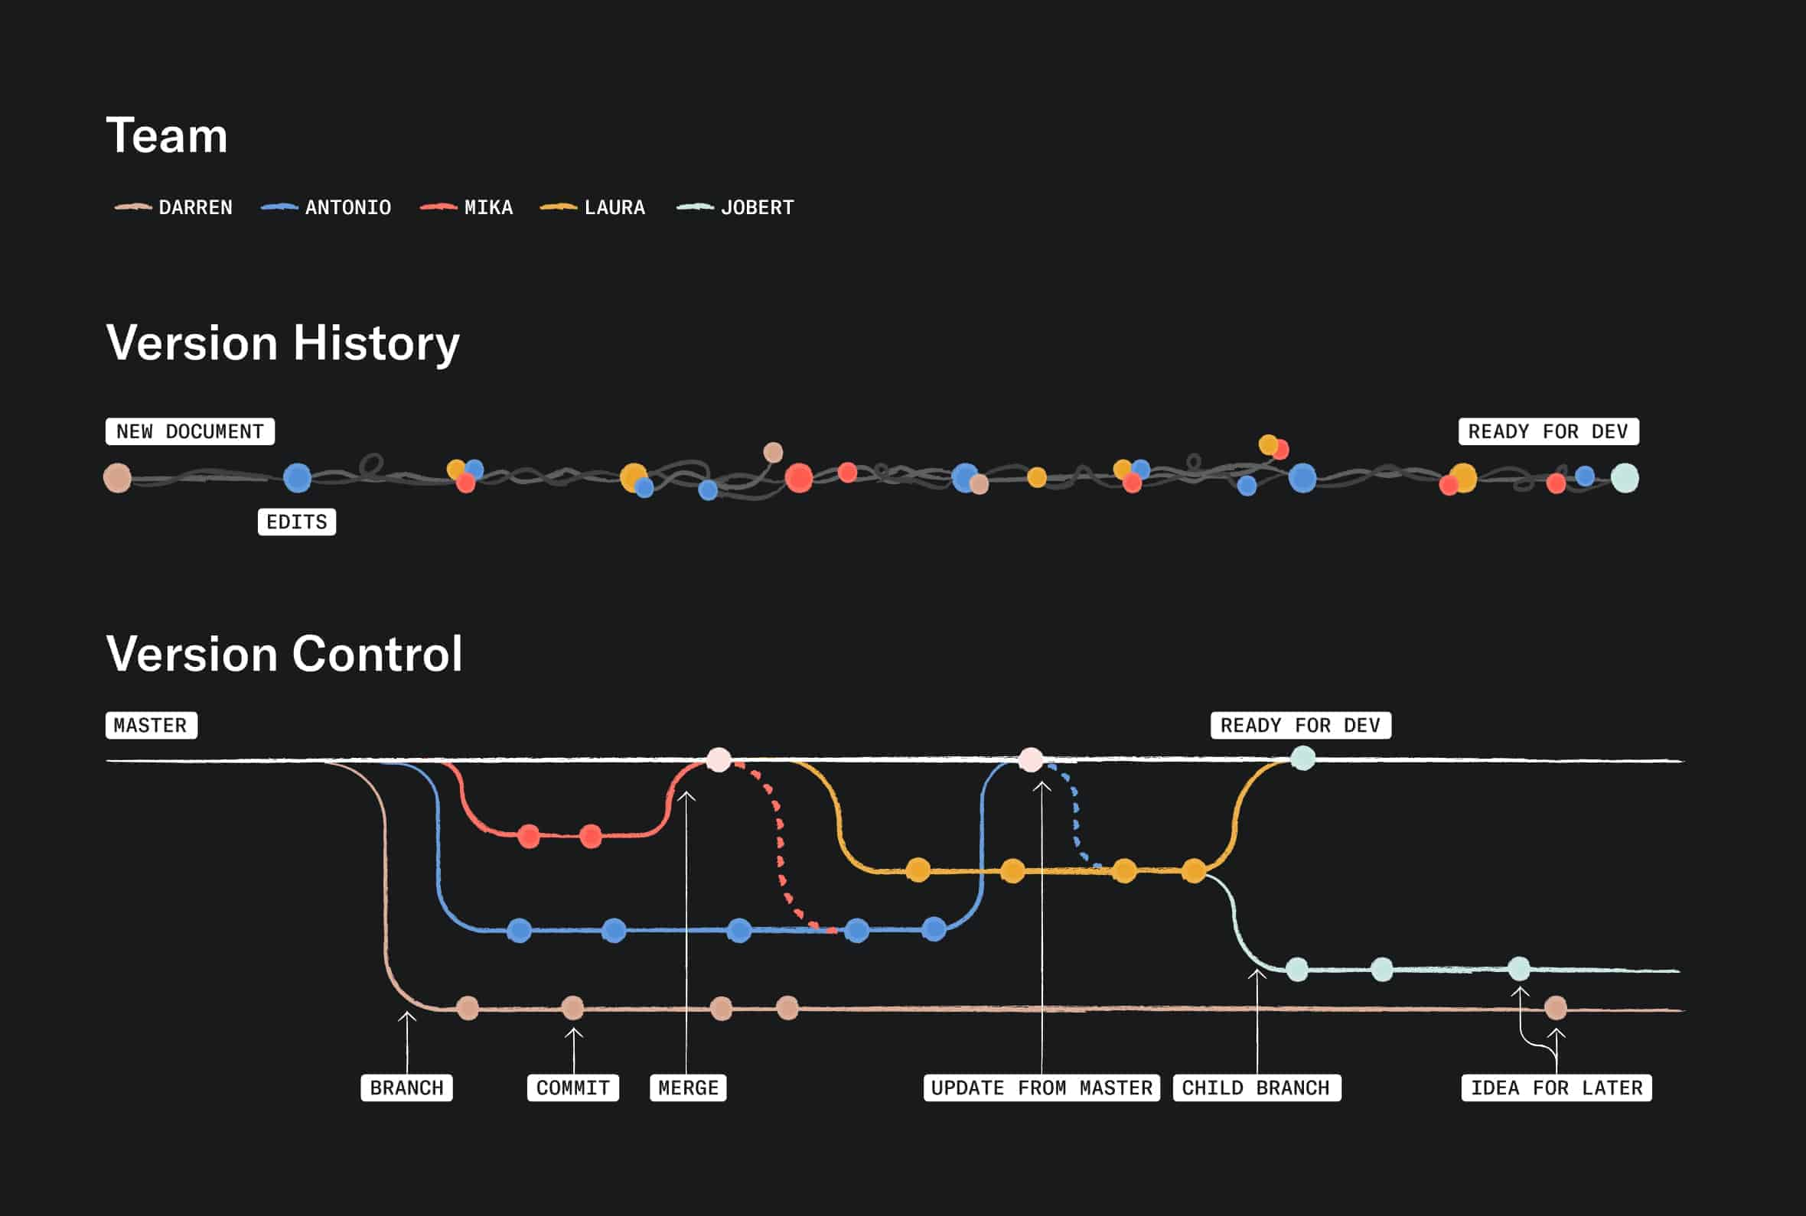
¿Qué es el control de versiones?
Monitoreo y manejo de cambios en el código fuente de un proyecto.
Ventajas:
Backup.
Historial completo del código.

Slide 4
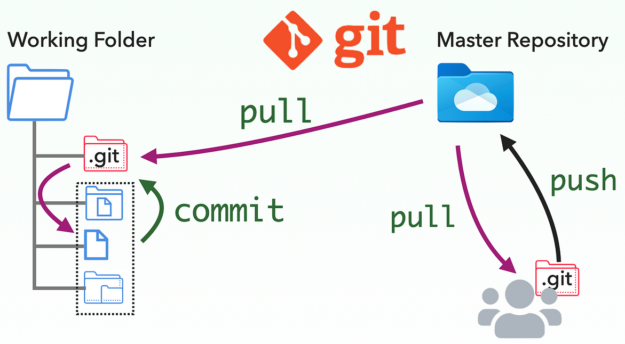
¿Qué es el control de versiones?
Monitoreo y manejo de cambios en el código fuente de un proyecto.
Ventajas:
Backup.
Historial completo del código.
Trazabilidad.

Slide 5
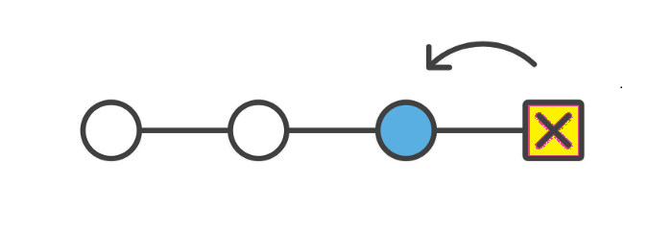
¿Qué es el control de versiones?
Monitoreo y manejo de cambios en el código fuente de un proyecto.
Ventajas:
Backup.
Historial completo del código.
Trazabilidad.
Volver sobre versiones anteriores.

Slide 6

¿Qué es el control de versiones?
Monitoreo y manejo de cambios en el código fuente de un proyecto.
Ventajas:
Backup.
Historial completo del código.
Trazabilidad.
Volver sobre versiones anteriores.
Trabajo en equipo.

Slide 7
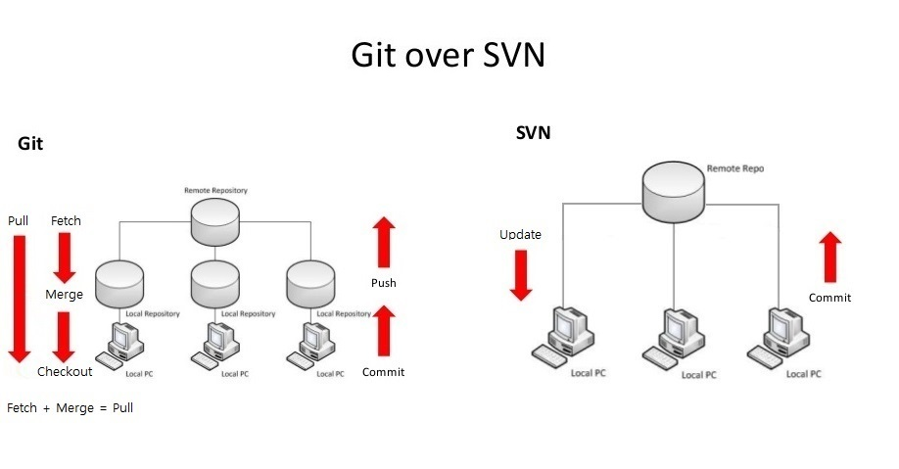
¿Qué opciones existen?

Slide 8
¿Qué opciones existen?

Slide 9


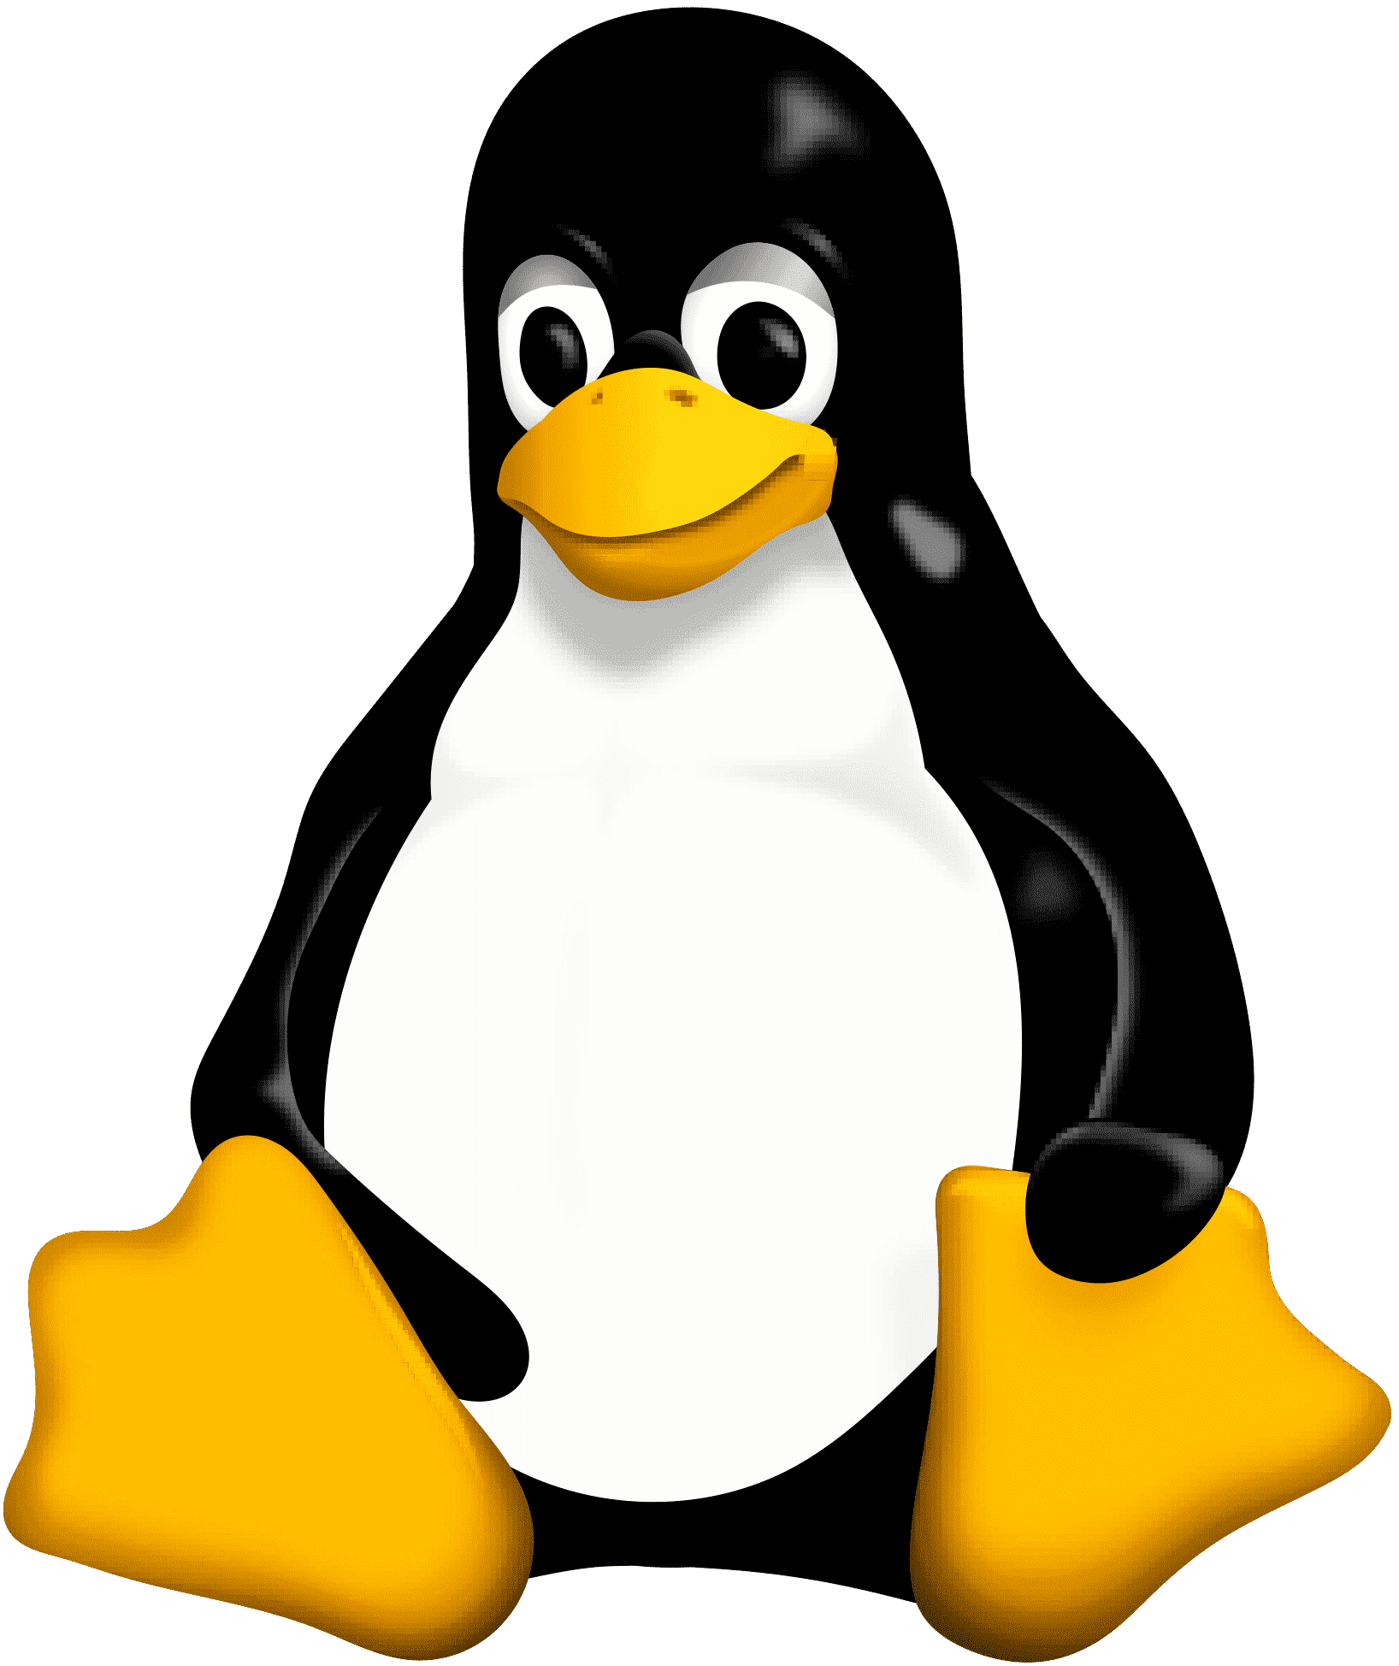
Git
Linus Torvalds

Slide 10




Servicios de hosting y manejo de repositorios

Slide 11

Git + Github + RStudio

Slide 12
Git: principales comandos
clone
commit
push
pull
revert
fork
merge

Slide 13
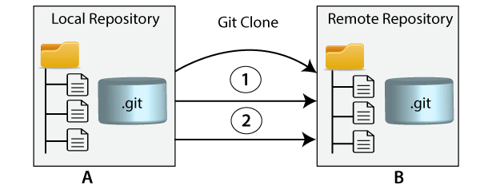
Git: principales comandos
clone
commit
push
pull
revert
fork
merge
https://github.com/LuisLauM/Taller-R-2025

Slide 14
Git: principales comandos
clone
commit
push
pull
revert
fork
merge

Slide 15
Git: principales comandos
clone
commit
push
pull
revert
fork
merge

Slide 16
Git: principales comandos
clone
commit
push
pull
revert
fork
merge
https://github.com/LuisLauM/ARM4_2023

Slide 17
Git: principales comandos
clone
commit
push
pull
revert
fork
merge

Slide 18

Git: principales comandos
clone
commit
push
pull
revert
fork
merge

Slide 19
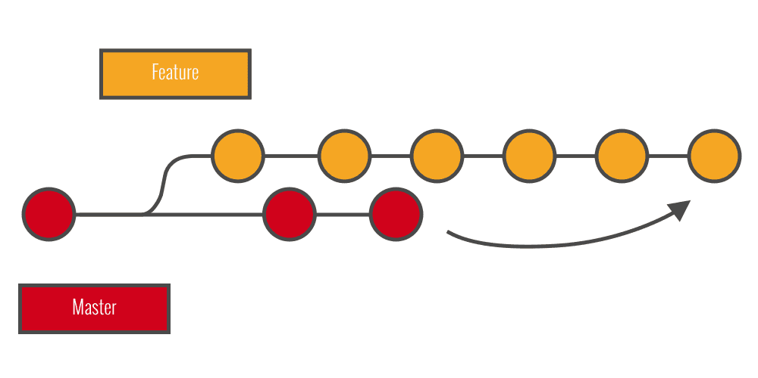
Git: principales comandos
clone
commit
push
pull
revert
fork
merge

Slide 20
Git: ¡vamos!
clone
commit
push
pull
revert
fork
merge
Crear y subir un script que calcule la longitud de la hipotenusa a partir del valor de los catetos en un triángulo rectángulo.
Crear y subir un script que calcule la velocidad final a partir de los datos de espacio recorrido, aceleración y velocidad inicial en el contexto de MRUV.
Crear y subir un script que calcule el espacio recorrido a partir de los datos de velocidad inicial, tiempo y aceleración en el contexto de MRUV.
El script code/vonbertalanffy.R permite calcular la talla estimada de un individuo a partir de los datos de L_{inf}, K y t₀. El script tiene un error: corregirlo y subir la nueva versión.
Buscar artículo 'Navigating through the R packages for movement' y agregarlo como bib/Joo-2018.pdf
Buscar artículo 'Navigating through the R packages for movement' y agregarlo como bib/Joo-2018.pdf
Editar el archivo README.md y añadir los temas, el horario del curso y la cantidad de participantes. Subir la versión editada a Github.
Editar el archivo README.md y añadir la lista de software requerido incluyendo los links de las páginas de cada software. Subir la versión editada a Github.

Slide 21
Git: ¡vamos!
clone
commit
push
pull
revert
fork
merge
Crear y subir un script que calcule la longitud de la hipotenusa a partir del valor de los catetos en un triángulo rectángulo.
Crear y subir un script que calcule la velocidad final a partir de los datos de espacio recorrido, aceleración y velocidad inicial en el contexto de MRUV.
Crear y subir un script que calcule el espacio recorrido a partir de los datos de velocidad inicial, tiempo y aceleración en el contexto de MRUV.
El script code/vonbertalanffy.R permite calcular la talla estimada de un individuo a partir de los datos de L_{inf}, K y t₀. El script tiene un error: corregirlo y subir la nueva versión.
Buscar artículo 'Navigating through the R packages for movement' y agregarlo como bib/Joo-2018.pdf
Buscar artículo An algorithm for oceanic front detection in chlorophyll and SST satellite imagery' y agregarlo como bib/B&O-2009.pdf
Editar el archivo README.md y añadir los temas, el horario del curso y la cantidad de participantes. Subir la versión editada a Github.
Editar el archivo README.md y añadir la lista de software requerido incluyendo los links de las páginas de cada software. Subir la versión editada a Github.

